Slide 1

Pastoral Estudantil - APV
Hábitos Saudáveis
Pr. Donizete Nobre
Notes:
www.4tons.com
Pr. Marcelo Augusto de Carvalho
Pastoral Estudantil - APV
Hábitos Saudáveis
Pr. Donizeti Nobre - Março de 2013

Slide 2

Notes:
- Passe o mouse pelo SLIDE e você encontrará a barra do filme. Clique no PLAY e o filme passará.

Slide 3
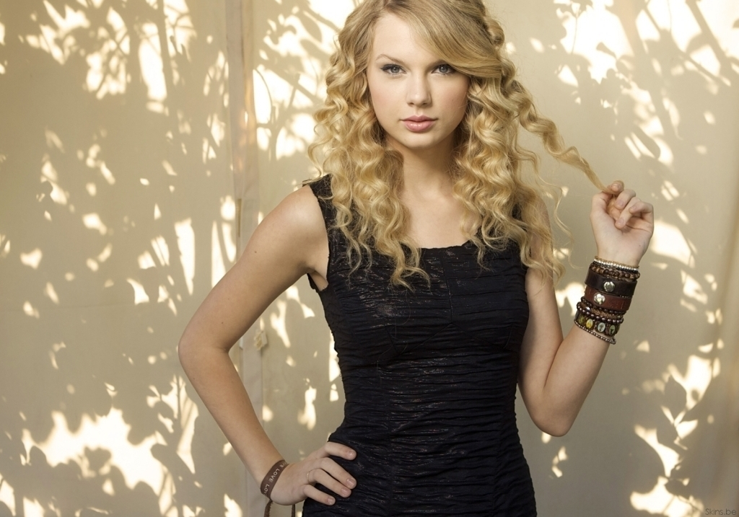
"De um modo terrível e tão maravilhoso fui formado."
Sal. 139:14.

Slide 4

Desde que o espírito e a alma encontram expressão mediante o corpo, tanto o vigor mental como o espiritual dependem em grande parte da força e atividade física.

Slide 5

No estudo da fisiologia, os alunos devem ser levados a ver o valor da energia física, e como pode ela ser preservada e desenvolvida de modo a contribuir no mais alto ponto para o sucesso na grande luta da vida.

Slide 6
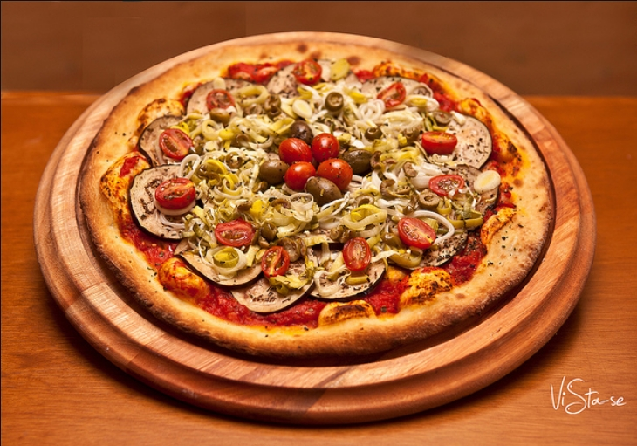

Slide 7


Slide 8


Slide 9


Slide 10
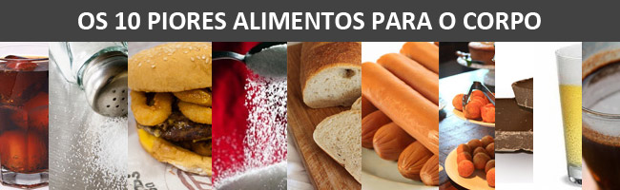

Slide 11
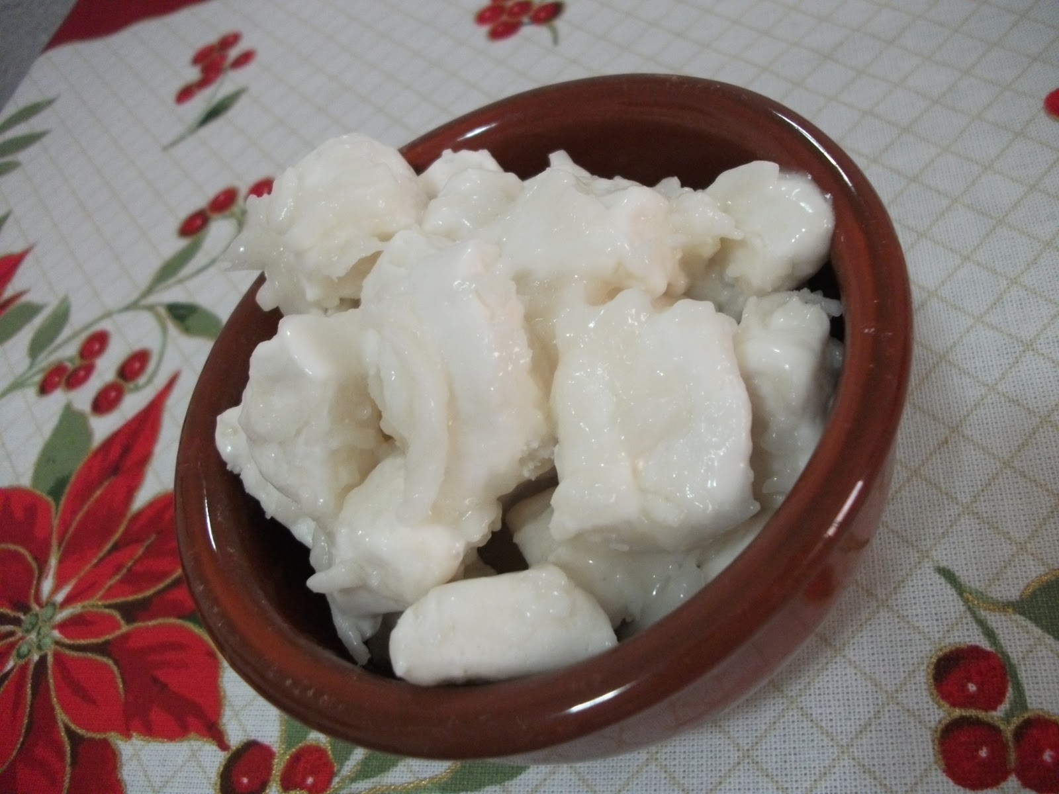
Você comeria 16 sachês de açúcar de uma só vez?

Slide 12
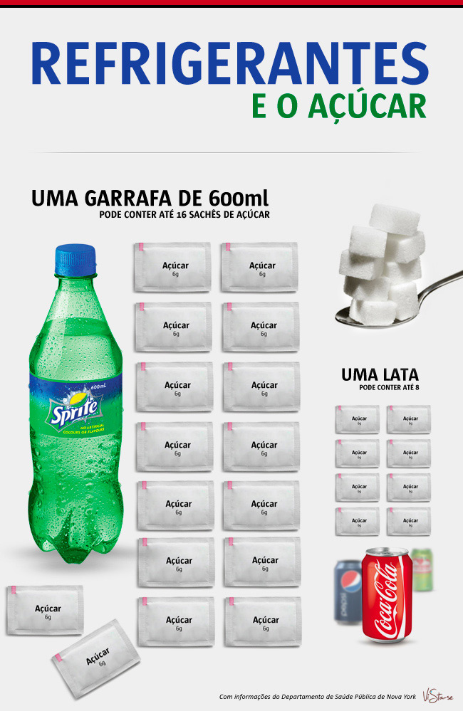

Slide 13

Notes:
- Passe o mouse pelo SLIDE e você encontrará a barra do filme. Clique no PLAY e o filme passará.

Slide 14
Carne mecanicamente separada de aves, Carne suína, Água, Carne bovina, Proteína de soja, Sal, Amido, Pimenta, Alho, Regulador de acidez: lactato de sódio (INS325), Aromatizantes: aromas naturais (com pimenta, coentro, noz moscada e antiumectante: dióxido de sílicio (INS551i)) e aroma de fumaça, Estabilizantes: triopolifosfato de sódio (INS451i) e pirofosfato de sódio (INS450i), Conservador: nitrito de sódio (INS250), Realçador de sabor: glutamato monossódico (INS621), Antioxidante: isoascorbato de sódio (INS316), Corantes: ácido carmínico (INS120) e urucum (INS160b). NÃO CONTÉM GLÚTEN.
Notes:
Este exemplo de rótulo foi tirado de um pacote de salsicha. Pode ser usado outros, bem como o de refrigerantes.

Slide 15
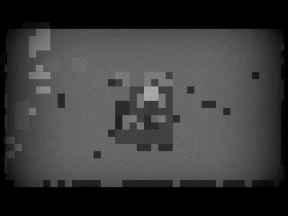
Notes:
- Passe o mouse pelo SLIDE e você encontrará a barra do filme. Clique no PLAY e o filme passará.
- Vídeo mostra como é produzida a salsicha. Esse é para ser usado como meio de incentivo para procurar conhecer a origem do nosso alimento.

Slide 16


Slide 17

O pior veneno da vida jovem?
Notes:
- O álcool.

Slide 18
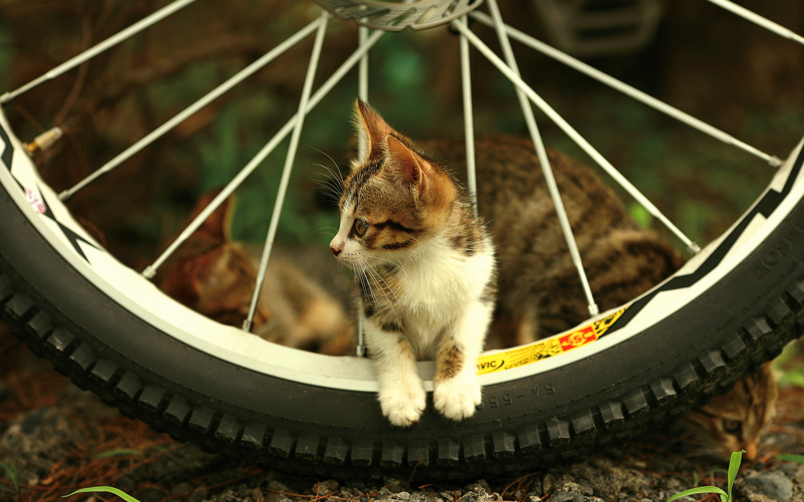
"Amado, desejo que te vá bem em todas as coisas e que tenhas saúde, assim como bem vai a tua alma." III João 1:2.

